Slide 1
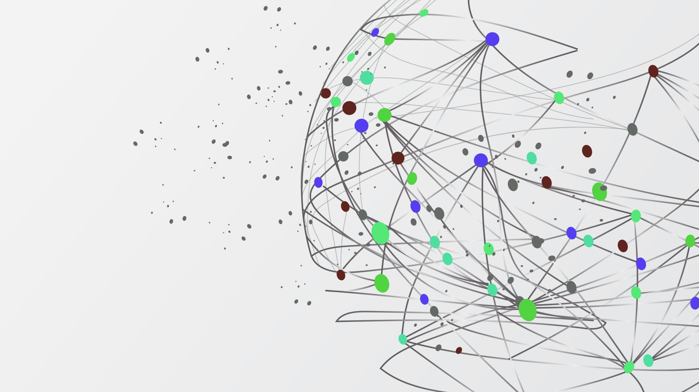
Reconnaissance des lettres de la langue américaine des signes.
Projet d’IA 2023
Utilisation de l’intelligence artificielle pour la reconnaissance d’images.
Paul Sanchez
Thibault Boisseau
Guillaume Bourgeon

Slide 2

Prétraitement des données
Données d’entraînement et de test
Séparation des entrées et sorties du CNN
Normalisation des données d’entrée
Génération artificielle d’images

Slide 3
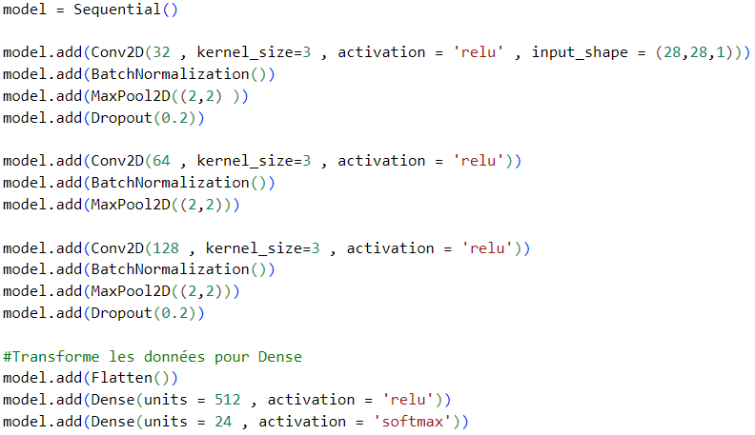
Déroulement et création des modèles.
Modèle de la documentation des CNNs
Amélioration de ce code
Code personnel inspiré des recherches
Modèle trouvé et étudié
Modèle personnel : CNN avec Conv2D

Slide 4
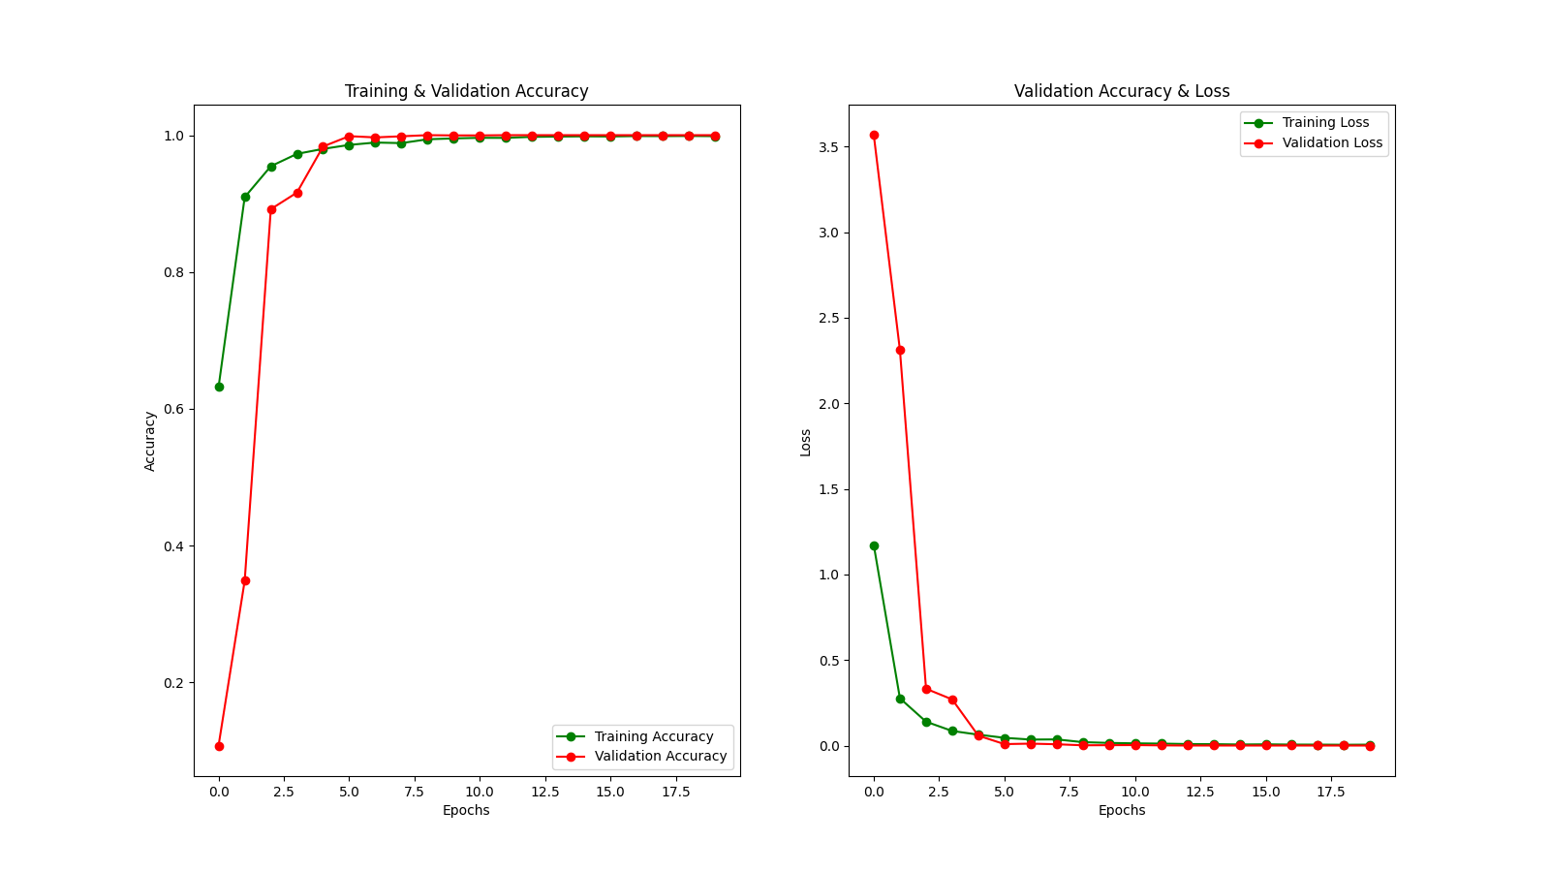
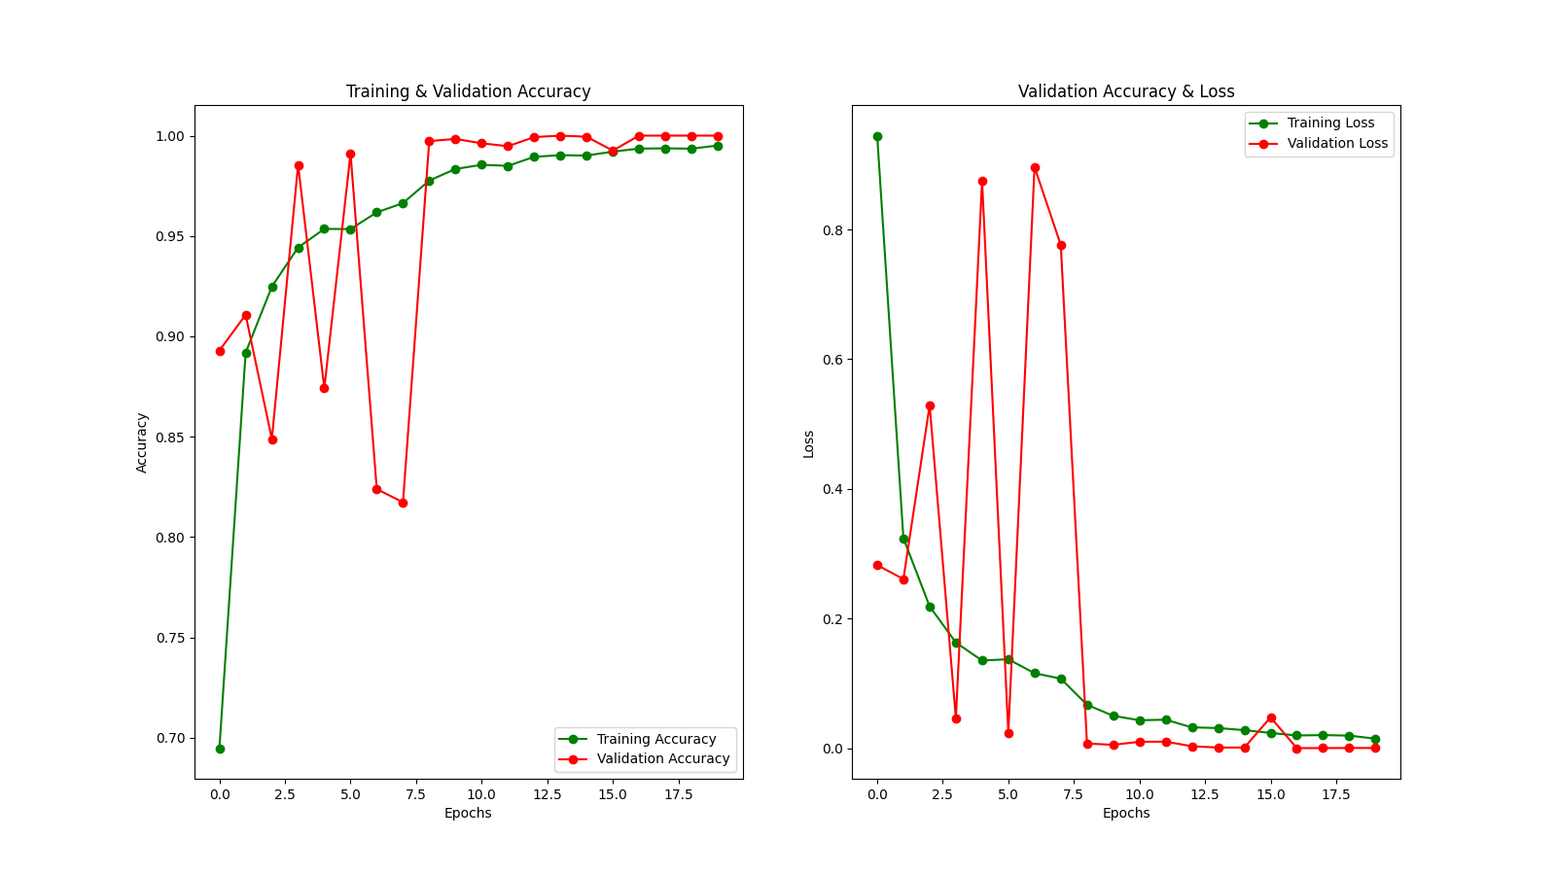
Entraînement des modèles
Modèle trouvé
Modèle fait main

Slide 5
Résultats
Modèle Mesure | Modèle basique | Modèle amélioré | Modèle créé | Modèle trouvé
Temps d’entrainement | 2min20s | 2min25s | 4min50s | 8min50s
Accuracy train | 100% | 100% | 99.44% | 99.88%
Accuracy test | 78.8% | 81.76% | 99.83% | 100%

Slide 6
Place à la démonstration

